Slide 1
第二章 创建与操作MySQL
数据库和数据表
数据库应用技术

Slide 2
01 字段的数据类型和选择
目 录
CONTENTS
02 字段的约束条件
03 分析并确定数据表的结构
04 可视化工具创建数据库
05 可视化工具创建数据表

Slide 3
01
字段的数据类型
Notes:
上节课我们学习了什么是数据库和数据库的基本概念以及
如何安装数据库和可视化工具，这节课我们来学习一下如何使用可视化工具创建数据库
在学习使用可视化工具创建数据库之前，我们需要先了解一下什么是数据库的基本类型，数据库的基本类型有哪里，如何为字段选择合适的数据类型

Slide 4
01
数据类型
表3-10 “出版社信息”数据表的示例数据
Notes:
引言：
数据库是由数据表组成的，数据表是由数据字段组成的，
每一列称为字段或属性，表中的行称为记录
每个字段有不同的数据类型，指定数据类型之后才能插入数据
在前端中该数据表的字段类型应该怎么选择---好不错，那么我们接下来学习一下数据库的字段类型，就知道这个表在数据库中该怎么选择了

Slide 5
01
数据类型
什么是数据类型：
数据类型是对数据存储方式的一种约定，规定数据存储时所占空间的大小。
MySQL 数据库使用不同的数据类型存储数据，数据类型主要根据数据值的内容、大小、精度来确定。
在MySQL中，数据类型常用的主要有数值类型、字符串类型、日期时间类型。
Notes:
根据实际需要选择满足应用的最小存储类型，节约存储，提高表的操作效率；

Slide 6
01
需要注意的是int(n)后面的n代表的是显示宽度，不是存储的位数
存储的位数受int取值范围的影响
无论n为几，都可以插入在存储范围之内的数据，存储范围不变；
比如 int(1)存储的是9，int(5)存储的是00009；即存储的长度一样，显示的宽度不一样
数据类型
1、数值类型: (课本P41)
数值类型包括整数和小数
(1)整数类型：int/bigint（n）
Notes:
int型最好不要设置长度，不然超出会报错

Slide 7
01
数据类型
(2)小数类型：
使用数据类型(m,n)来表示， m:总共的有效位数,即精度;n:小数的位数
浮点数
单精度浮点类型( float )
双精度浮点类型( double )
Decimal，字符串形式存放。储存位数由有效位数决定
不指定精度，会按照默认值( 10,0）存储
定点数
Notes:
dai-ci - mao
插入数据精度大于实际精度，会出现精确性误差的问题
float占4bytes，double占8bytes
一个byte由8bits所组成

Slide 8
01
数据类型
浮点数和定点数的区别：
浮点数存在误差问题，不能进行比较；
定点数精度较高，可以进行比较
浮点数用户指定要存入的精度超出其定义的精度范围，会按字段定义的小数位数四舍五入处理
例如，有一个字段定义为 float(5,3),如果插入一个数123.45678，实际数据库里存的是123.457，但总个数还以实际为准，即6位。
Notes:
dai-ci - mao
插入数据精度大于实际精度，会出现精确性误差的问题
float占4bytes，double占8bytes
一个byte由8bits所组成

Slide 9
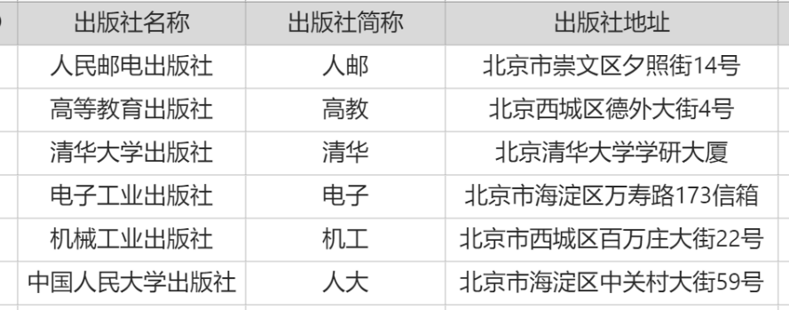
01
数据类型
varchar
char
varchar
2、字符串类型: （课本P42）
存储字符串或文本信息
常用字符串：
char(n)：固定长度，自动删除尾部空格，检索速度快
varchar(n)：可变长度，保留原来字符，不会删除尾部空格
Notes:
n:代表存储的最大字符数 24-32字号
char存储的时候会自动补充空格，取出显示的时候会自动删除尾部空格
在mysql“严格模式下”，char字段长度大于4会报错，非”严格模式“下，超出长度的部分会不保存；
比如说需要插入 电脑号码，固定11位 一般我们就选择char
https://blog.csdn.net/weixin_45726569/article/details/122949977?utm_medium=distribute.pc_relevant.none-task-blog-2~default~baidujs_baidulandingword~default-4-122949977-blog-50679250.pc_relevant_scanpaymentv1&spm=1001.2101.3001.4242.3&utm_relevant_index=7

Slide 10
01
数据类型
3、日期时间类型:
表示日期和时间，date,time,datetime,timestamp
时间范围小，用datetime
不同时区的用户使用，与实际时区相对应，使用timestamp

Slide 11
02
分析确定数据表的结构

Slide 12
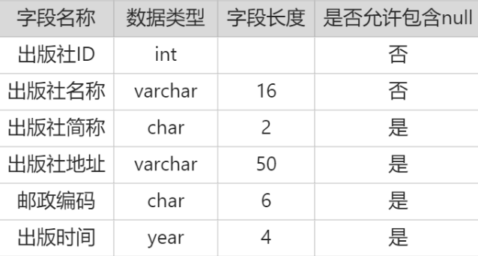
02
根据出版社信息表创建数据表

Slide 13
03
字段的约束条件

Slide 14
03
MySQL数据类型的完整性约束条件
完整性约束条件 | 含义
null | 允许字段为空，插入数据时可以不给出该字段的具体值
not null | 不允许为空，插入数据时必须给出该字段的具体值
default | 设置默认值
primary key | 主键约束，唯一性，不能为null，不能重复
foreign key | 标识该字段为外键，用于关联另一个表的主键,可以为null(若未设置不允许为null)
unique key | 唯一约束，标识该字段的值是唯一的，一张表可以有多个
Auto_increment | 自动递增，适用于整数类型
Notes:
dai-ci - mao
插入数据精度大于实际精度，会出现精确性误差的问题
float占4bytes，double占8bytes
一个byte由8bits所组成

Slide 15
03
根据图书信息表创建数据表（主表）
Notes:
dai-ci - mao
插入数据精度大于实际精度，会出现精确性误差的问题
float占4bytes，double占8bytes
一个byte由8bits所组成

Slide 16
03
创建图书信息（从表）
Notes:
dai-ci - mao
插入数据精度大于实际精度，会出现精确性误差的问题
float占4bytes，double占8bytes
一个byte由8bits所组成

Slide 17
04
本章小结和作业

Slide 18
04
字段的基本类型
int
整数
bigint
1、数值类型
float
浮点数
double
小数
定点数
decimal
固定长度
char
2、字符串类型
可变长度
varchar
年月日
date
3、日期时间类型
时分秒
time
年月日时分秒
datetime

Slide 19
04
字段的约束条件
1、主键约束
primary key
2、外键约束
foreign key
3、是否允许为null
允许：null
不允许：not null
4、默认值
default
5、自增
auto_increment
6、唯一约束
unique

Slide 20
04
操作数据库
3、分析并确定数据表的结构
4、使用可视化工具创建数据库
5、使用可视化工具创建数据表

Slide 21
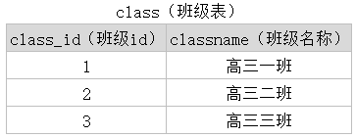
04
作业
1、根据前面所学的知识分析并设计以下四个表的字段的类型和长度、以及约束条件。
Notes:
运用本节课所学知识分析出版社信息表和图书信息表（课本P45页）两个表的字段类型和长度，以及约束条件，写在作业纸上上交给学委，并拍照传到QQ群里，命名方式为班级_学号_姓名

Slide 22
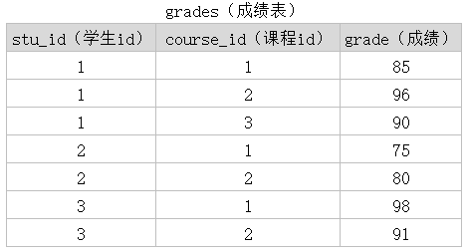

Slide 23
THANK YOU！
谢谢欣赏

